Slide 1
PROJET: DÉVELOPPEMENT D’UNE APPLICATION WEB
<h1> MASEIB </h1>

Slide 2
SOMMAIRE
01
02
03
04
05
06
Présentation de l’équipe
Le thème de notre site
Page connexion
La page création du compte
La map
Conclusion

Slide 3
Notre Équipe
01
<p> NOTRE ÉQUIPE </p>

Slide 4
MARHERAOUI Amin
205
SEGHDAU Yanis
206
IBOUDA Yasser
206

Slide 5
Le thème de notre site
02
<p> LE THÈME DE NOTRE SITE </p>

Slide 6
Les parcs D’ATTRACTIONS
Pourquoi ce thème?
Manque d’avis sur internet à propos des parcs d’attractions
Groupe passionné par les parcs d’attractions.

Slide 7
La page de connexion
03
<p> LA PAGE DE CONNEXION </p>

Slide 8
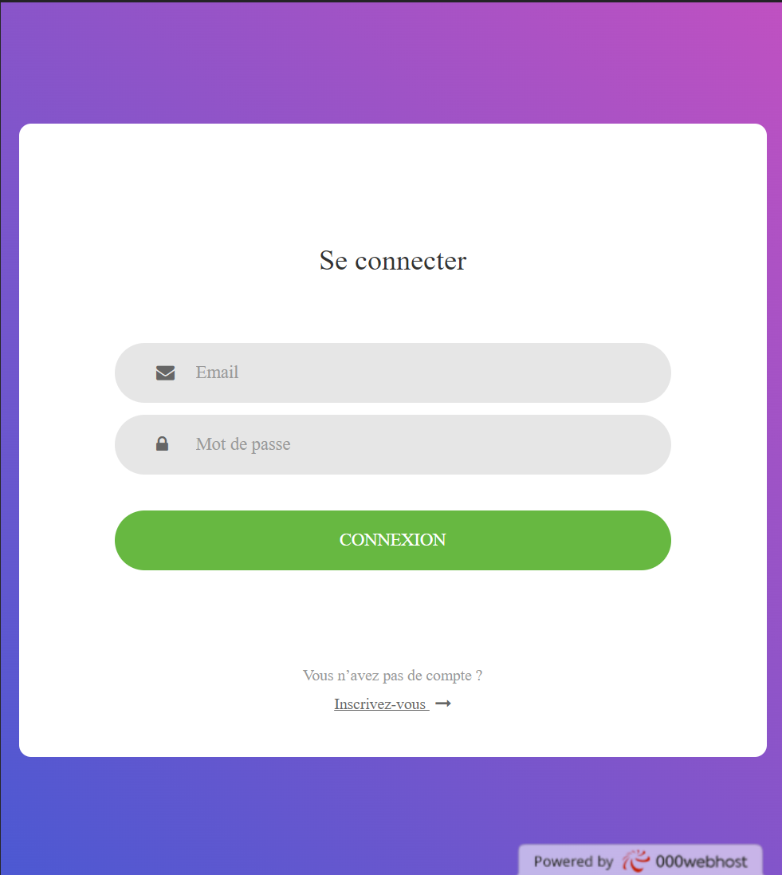
Présentation de la page CONNEXION

Slide 9
La page création du compte
04
<p> LA PLAGE CRÉATION DU COMPTE </p>

Slide 10
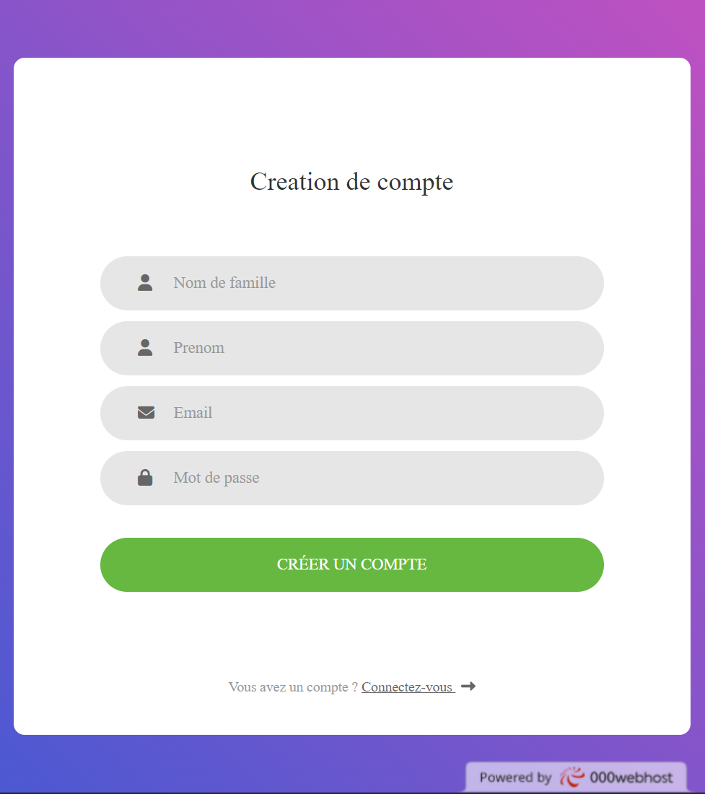
Présentation de la page création du COMPTE

Slide 11
La page map
05
<p> LA PAGE MAP</p>

Slide 12
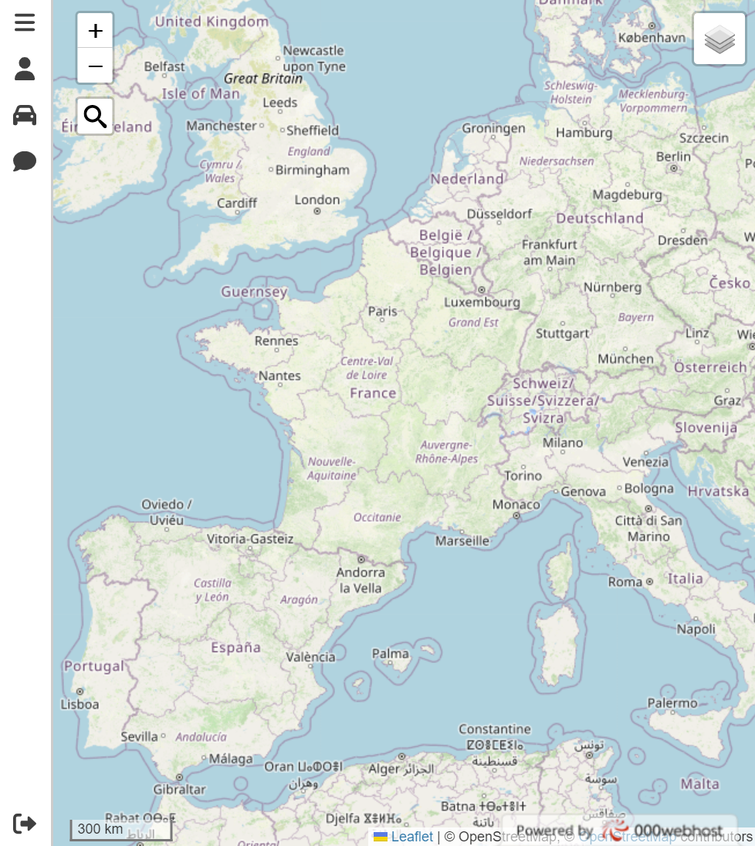
Présentation de la page MAP

Slide 13
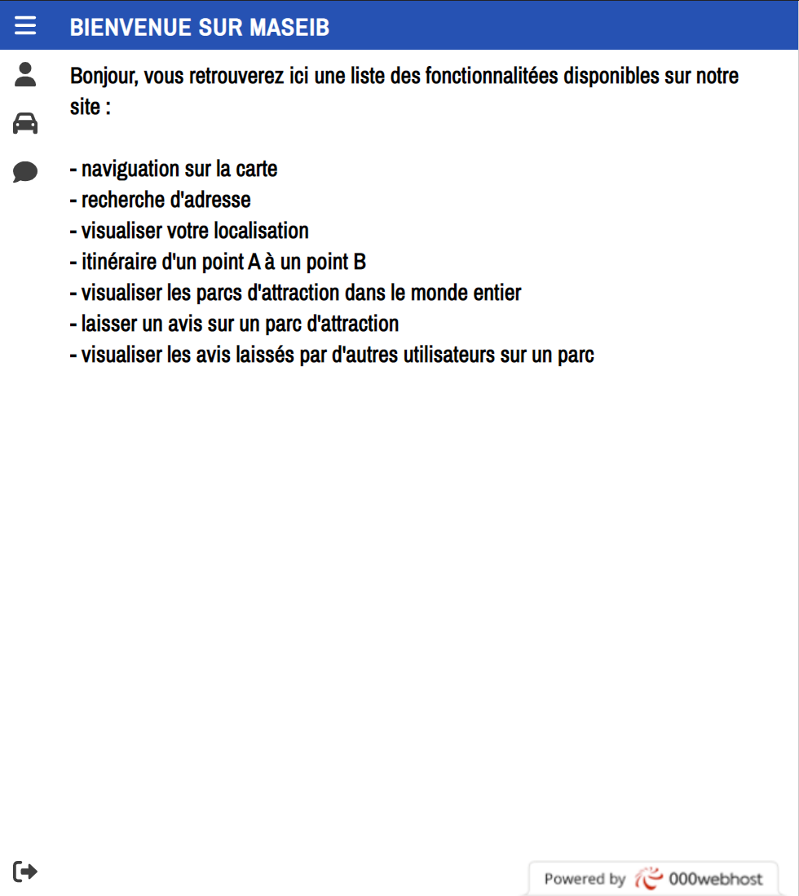
Menu présentation du site

Slide 14
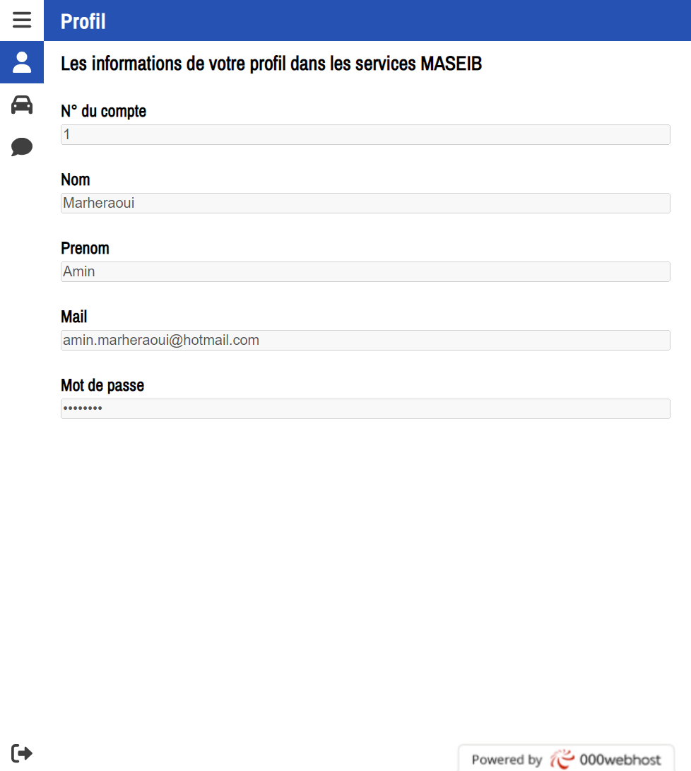
Menu information du profil

Slide 15
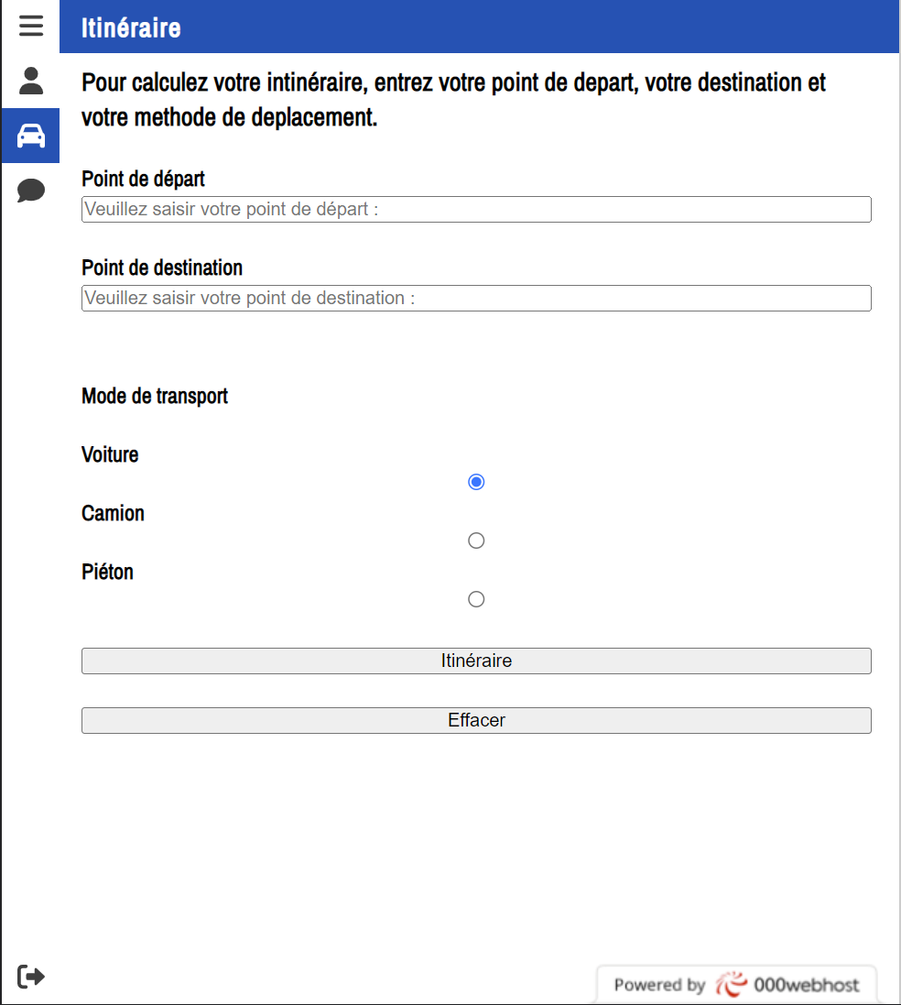
Menu itinéraire

Slide 16
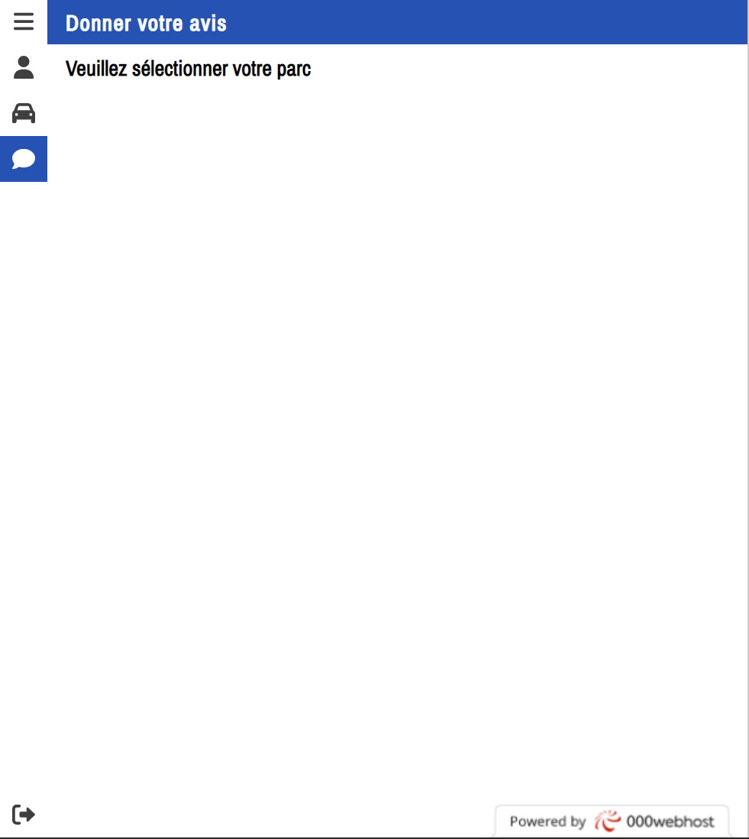
Menu avis (Parc non sélectionné)

Slide 17
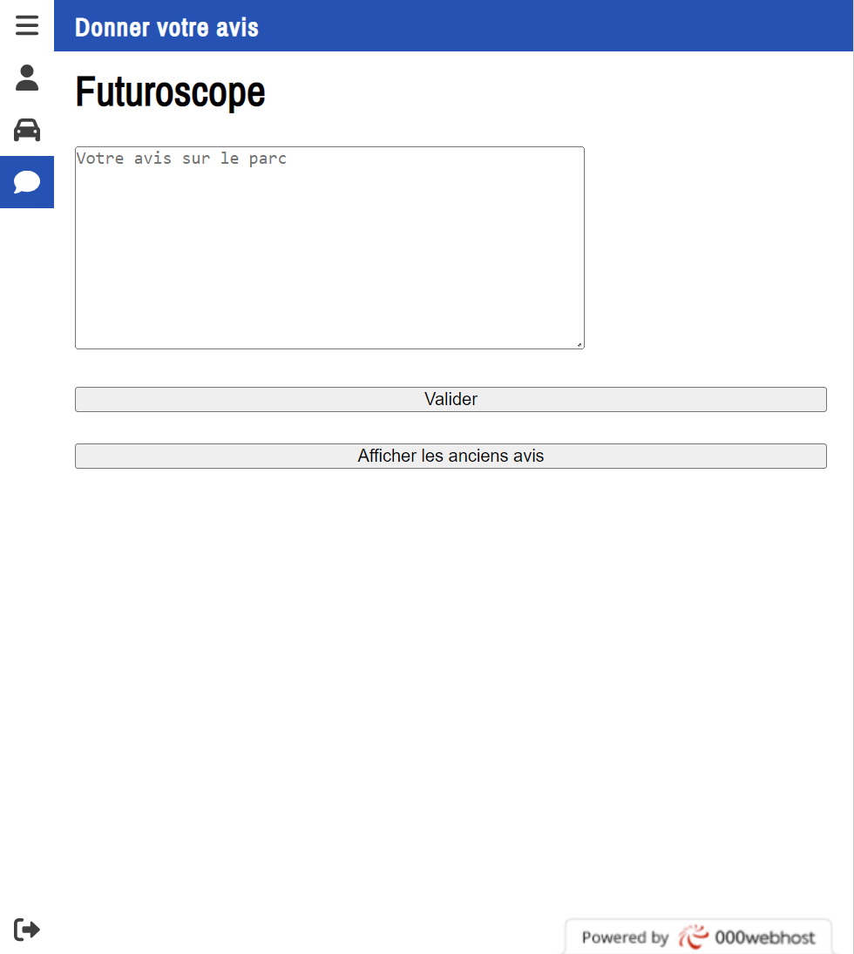
Menu avis (Parc sélectionné)

Slide 18
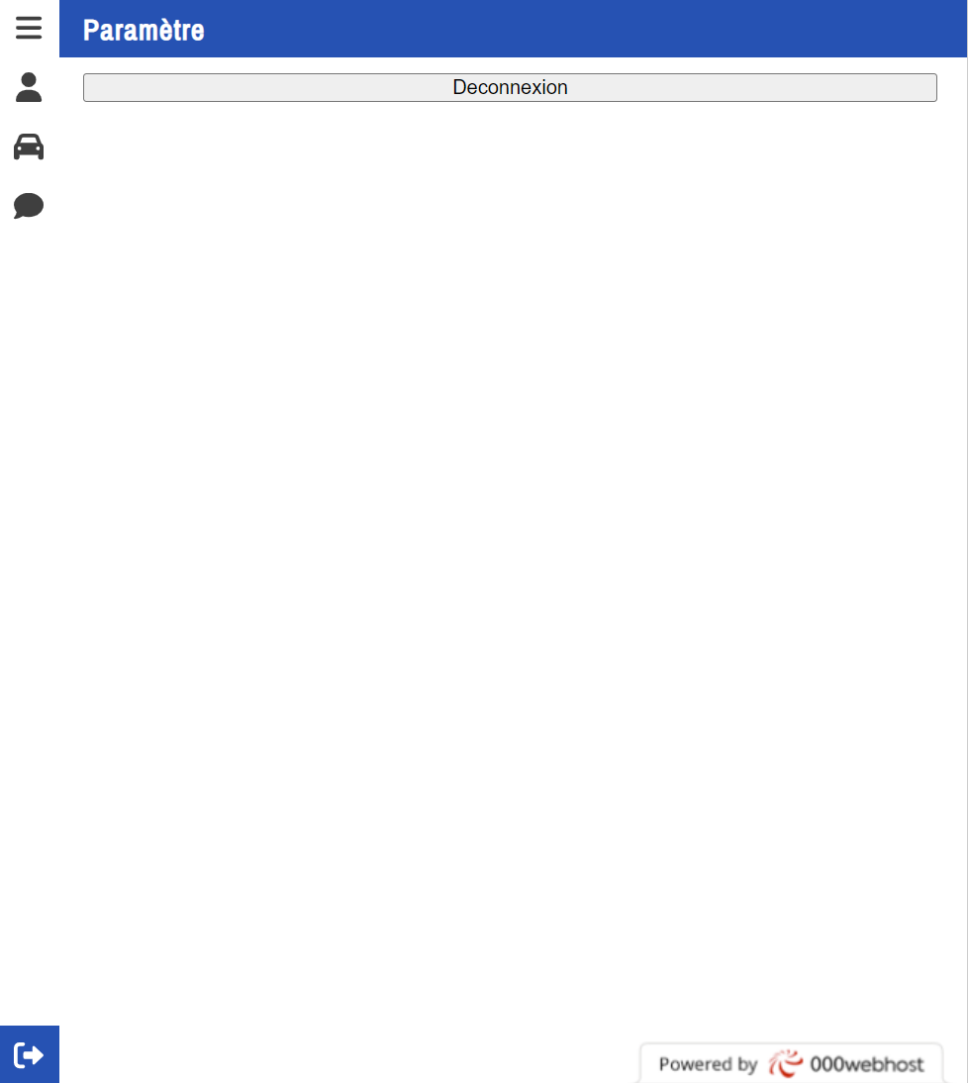
Menu deconnexion

Slide 19
Conclusion
06
<p> CONCLUSION </p>

Slide 20
MERCI DE NOUS AVOIR ÉCOUTER
Notre site : https://maseib-web.000webhostapp.com/
Vous avez des questions ?

